Slide 1
Agenda
【三谷様 初回レッスンの実施内容】(2/10[火] – 3/9[月])
・内容：レッスン概要説明、C言語概要
文字列 + アナログ回路
・次回までの宿題：独習C 4章まで
・以降レッスン：2: 2/15(日) 19:00- , 3: 2/20(金) 9:00- 4:2/22(日) 9:00-
5:2/23(月) 19:00- 6: 2/27(金) 9:00-
7:3/4(水) 9:00- 8:3/8(日) 9:00-
初回レッスン説明資料
https://docs.google.com/presentation/d/1iaSy5H3IsJVBia_yJSOIUqdkrAr5Uc39UNpQVC69soY/edit?slide=id.g21116e9a57a_1_105#slide=id.g21116e9a57a_1_105
(基本：[日] 9:00-)
▼三谷様 レッスン可能曜日▼
平日：9:00-24:00
土日：9:00-24:00
【前回の宿題】

Slide 2
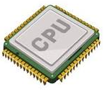
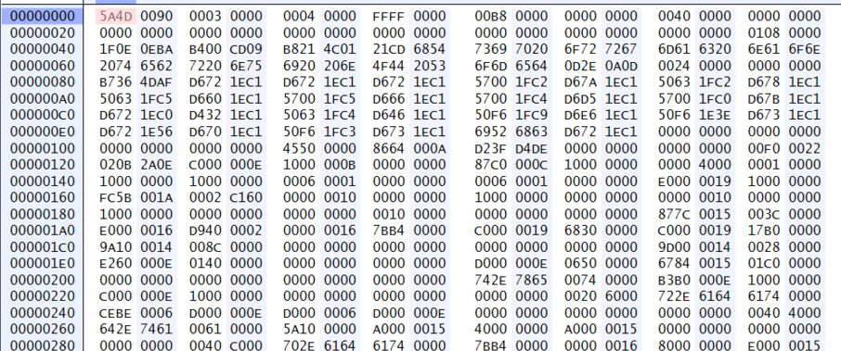
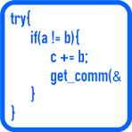
コンピュータ プログラム
CPU
・コンピュータで計算処理を
しているのはCPU
・CPUが直接プログラム
（ソースコード）を解釈している
のではない（できない）
・CPUは(各CPUに応じた)機械語[呼ばれる数値列]を
逐次実行している

Slide 3
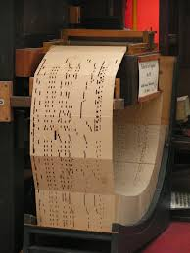
コンピュータ プログラム
原始のプログラミング
・CPUは(各CPUに応じた)機械語[呼ばれる数値列]を
逐次実行している
・人が直接 機械語で書いていたのが最も初期の
プログラム

Slide 4
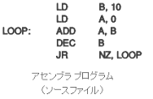
コンピュータ プログラム
アセンブラ言語
ツールで変換
(アセンブラ)
・CPUは(各CPUに応じた)機械語[呼ばれる数値列]を
逐次実行している
・人はアセンブラ言語(各CPUに応じた)を記述し
ツールで機械語に変換する
アセンブラ言語の問題：
・各CPU毎に記述が異なるので、別のCPUに移植できない
・単純な命令を組み合わせるため、理解が難しい

Slide 5
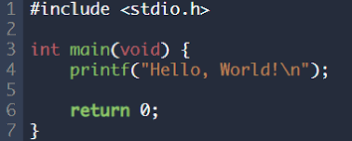
コンピュータ プログラム
高級言語
【初期の高級言語】 (原則CPUに依存しない)
・Fortran … 数値計算が書きやすい
・COBOL … 経理計算が書きやすい
・C言語 … アセンブラに近い性能で
人が理解しやすい OS, 制御マイコン
ツールで変換
（コンパイラ）
・CPUは(各CPUに応じた)機械語[呼ばれる数値列]を
逐次実行している
・人はC言語(原則CPU依存しない)を記述し
ツール[コンパイラ]で機械語に変換する

Slide 6
実行環境
ソースコードから機械語に直接変換
ソースコードからOS用の実行ファイルに変換
実行ファイル
OS
BIOS
・単機能用マイコン
・超高速制御用マイコン(モータ, エンジン等)
・低コスト
・IT ２進数, 10進数, 16進数
真理値表. AND, OR, XOR, NAND
・パソコン
・カーナビ
・映像家電

Slide 7
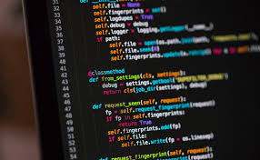
実行環境
【インタープリター型】
ソースコードを逐次解釈して実行
【コンパイル型】
ソースコードからOS用の実行ファイルに変換
インタープリター
（翻訳機）
コンパイラ
（変換機）
1行ずつ読み込み都度実行
実行ファイル
OS
OS
BIOS
BIOS

Slide 8
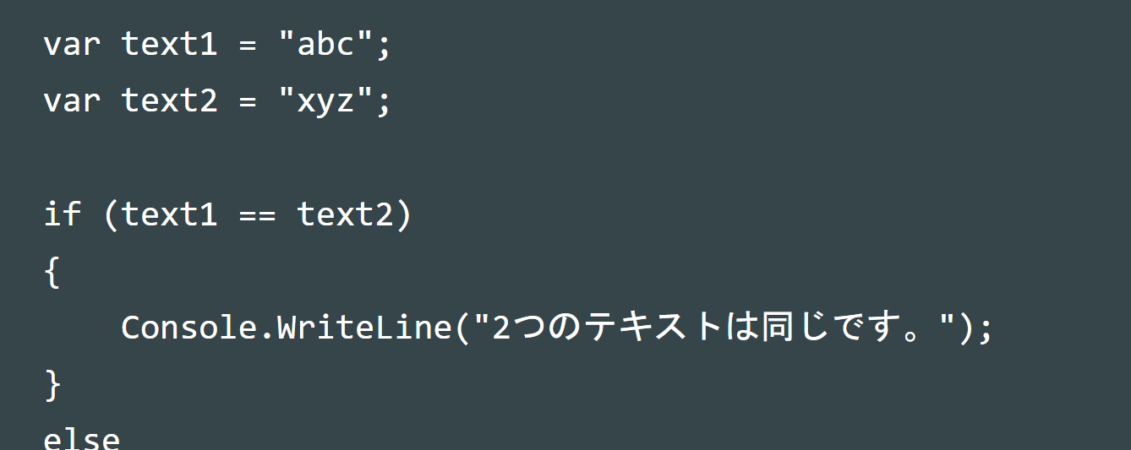
実行環境
【C言語】
OS上で直接実行可能な実行ファイルを生成
【C# (Javaも同様)】
dotNetFrameWork上で
動作するアセンブリを生成
中間アセンブリ
コンパイラ
（変換機）
実行ファイル
dotNetFramework
OS
OS
・OS毎に一部処理が異なり
互換性が低い
BIOS
BIOS

Slide 9
制御プログラム
・ある程度の電子回路の知識が必要
1. デジタル回路の基礎
論理回路の考え方
  AND / OR / NOT / フリップフロップ
  レジスタ、カウンタの概念
信号の意味
  HIGH / LOW
  プルアップ・プルダウン抵抗
クロック
  クロック周波数、ジッタ、立ち上がり/立ち下がり
  GPIOが「なぜこの設定で動かないのか」を説明できるレベル
3. アナログの基本
オームの法則
RC回路
  時定数
  チャタリング対策
ADCの前段回路
  分圧
  フィルタ
2. マイコン周辺回路の基本
電源回路
  レギュレータ（LDO / DC-DC）
  デカップリングコンデンサの役割
リセット回路
  POR（Power On Reset）
  リセットIC
クロック回路
  内部RC / 外部水晶
  発振しない原因の想像がつくこと
4. 通信に関する知識
UART / SPI / I2C
RS232C / RS422 / RS485

